Slide 2

Cho biết các sinh vật duy trì nòi giống bằng cách nào?

Slide 3
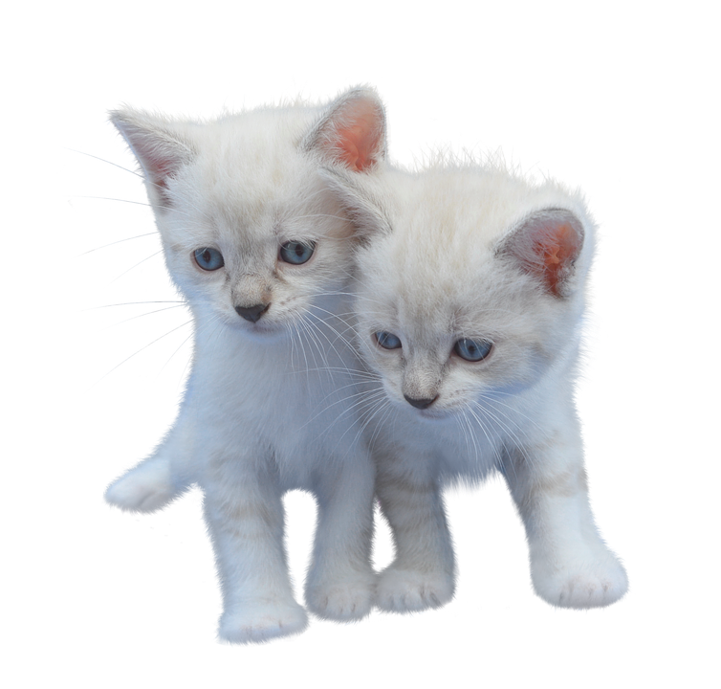
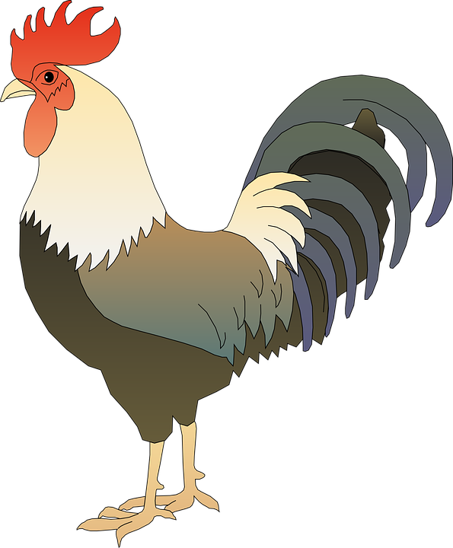
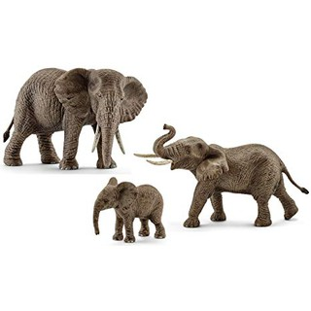
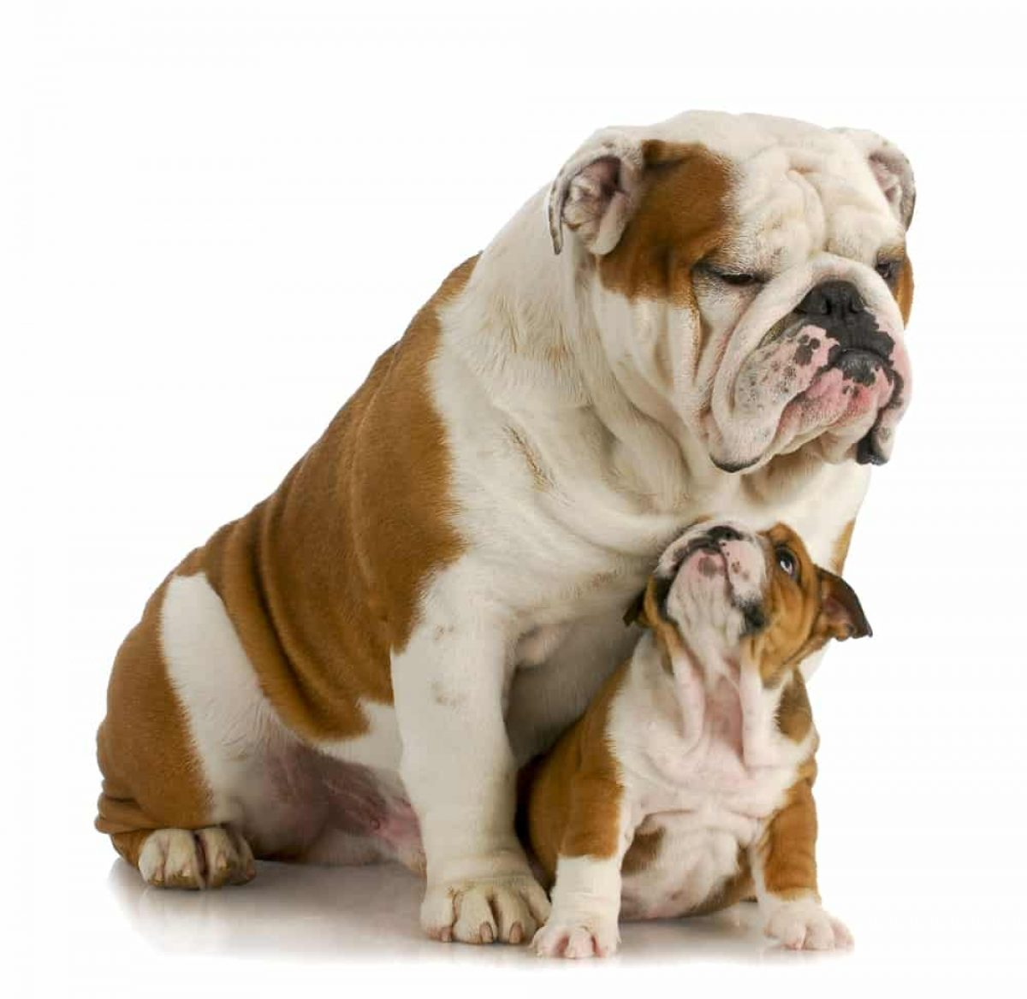
Sinh vật duy trì nòi giống bằng cách sinh sản, có những cách sinh sản nào của sinh vật.

Slide 4
BÀI 32
KHÁI QUÁT VỀ SINH SẢN
VÀ SINH SẢN VÔ TÍNH Ở SINH VẬT

Slide 5

BÀI 32
KHÁI QUÁT VỀ SINH SẢN VÀ SINH SẢN VÔ TÍNH Ở SINH VẬT
III. Vai trò và ứng dụng sinh sản vô tính trong thực tiễn.
I. Khái niệm sinh sản
II. Khái niệm sinh sản vô tính

Slide 6
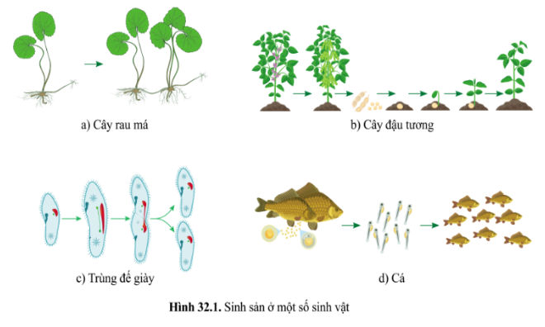
I
Khái niệm sinh sản
Quan sát H32.1 kết hợp nghiên cứu SGK cho biết kết quả và ý nghĩa của quá trình sinh sản

Slide 7
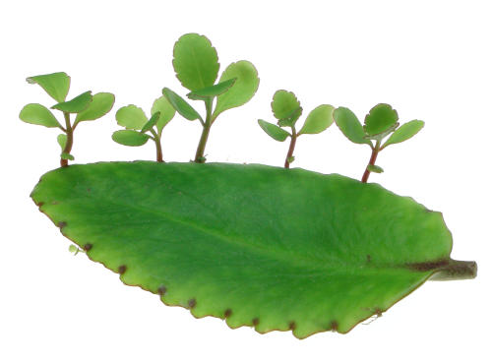
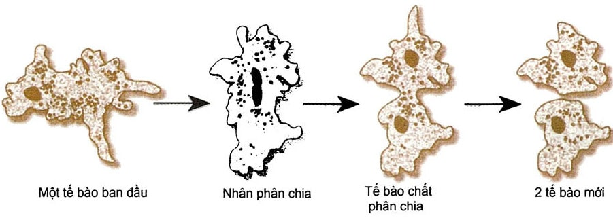
I
Khái niệm sinh sản
Sinh sản là quá trình tạo ra những cá thể mới bảo đảm sự phát triển kế tục của loài.

Slide 8
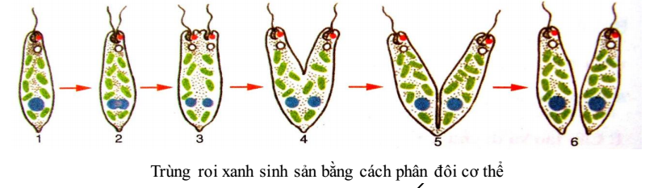


Sơ đồ nào có sự kết hợp của yếu tố đực và cái sơ đồ nào không có sự kết hợp của yếu tố đực và cái. Sự kết hợp của yếu tố đực và cái được gọi là hình thức sinh sản gì? Nếu không có sự kết hợp của yếu tố đực và cái được gọi là hình thức sinh sản gì?

Slide 9
Ở sinh vật có những hình thức sinh sản nào?
Sinh sản
vô tính
Sinh sản
hữu tính
01
02

Slide 10
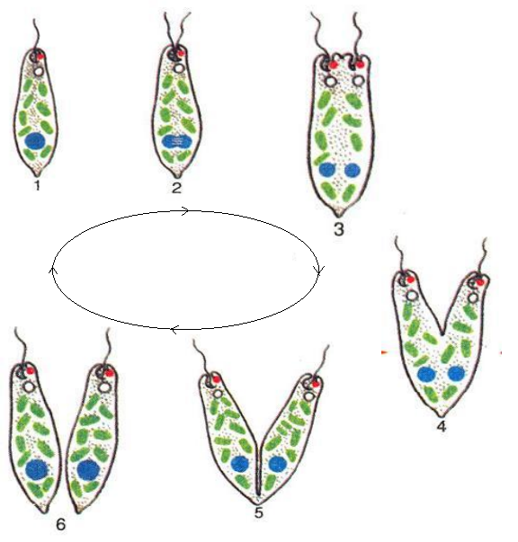
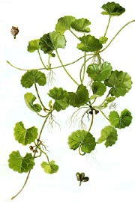
Cây rau má và trùng đế giày có hình thức sinh sản gì?
Vì sao cơ thể con sinh ra giống nhau và giống mẹ?

Slide 11
II
KHÁI NIỆM SINH SẢN VÔ TÍNH
Sinh sản vô tính là hình thức sinh sản không có sự kết hợp của yếu tố đực và yếu tố cái. Do vậy, cơ thể con chỉ nhận được chất di truyền từ cơ thể mẹ nên giống nhau và giống mẹ.

Slide 12
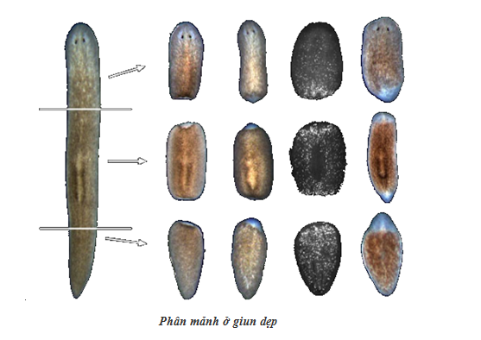
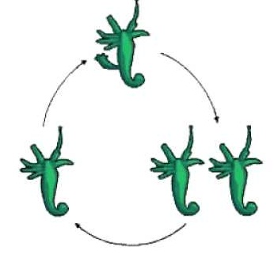
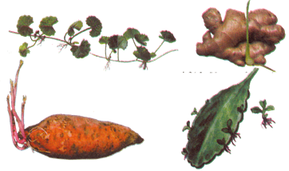

Slide 13

? Sinh sản vô tính có ở nhóm sinh vật nào.

Slide 14
II
KHÁI NIỆM SINH SẢN VÔ TÍNH
Sinh sản vô tính là hình thức sinh sản không có sự kết hợp của yếu tố đực và yếu tố cái. Do vậy, cơ thể con chỉ nhận được chất di truyền từ cơ thể mẹ nên giống nhau và giống mẹ.
Sinh sản vô tính có ở các nhóm sinh vật như: vi khuẩn, nguyên sinh vật, một số loài nấm, một số loài thực vật và động vật.

Slide 15
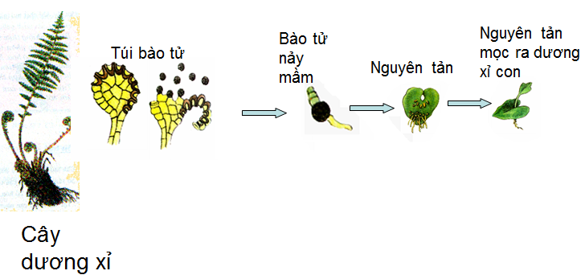
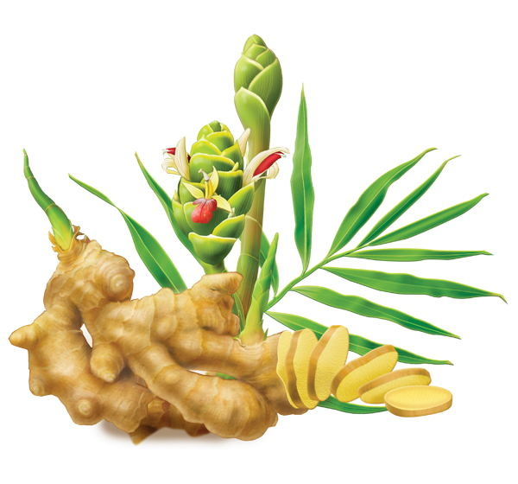
III
Sinh sản vô tính ở thực vật và động vật
Nêu hình thức sinh sản của dương xỉ và gừng?

Slide 16
Ở thực vật có những hình thức sinh sản vô tính nào?
Sinh sản
bằng bào tử
Sinh sản
sinh dưỡng
01
02

Slide 17
Vận dụng
Sắp xếp các loài thực vật trên thành 2 nhóm sinh sản
bằng bào tử và sinh sản sinh dưỡng
Cây rêu, địa tiền (thuộc họ rêu), cây dương xỉ, bèo tổ ong, rau bợ (thuộc họ quyết), khoai lang, khoai tây, trầu không, rau má, gừng, cây thuốc bỏng, cỏ gấu, cỏ tranh, lục bình, cây hoa đá…
Thảo luận nhóm

Slide 18
? Phân biệt các hình thức sinh sản sinh dưỡng ở thực vật.
? Lấy ví dụ về các hình thức sinh sản sinh dưỡng ở thực vật.
Thảo luận nhóm

Slide 19
III
Sinh sản vô tính ở thực vật và động vật
Sinh sản ở cây dương xỉ: sinh sản vô tính bằng bào tử.

Slide 20
III
Sinh sản vô tính ở thực vật và động vật
Sinh sản ở cây gừng: sinh sản vô tính bằng cơ quan sinh dưỡng (sinh sản sinh dưỡng)

Slide 21
Đáp án
Sinh sản sinh dưỡng
Sinh sản bằng bào tử:
cây rêu, địa tiền (thuộc họ rêu), cây dương xỉ, bèo tổ ong, rau bợ (thuộc họ quyết)…
khoai lang, khoai tây, trầu không, rau má, gừng, cây thuốc bỏng, cỏ gấu, cỏ tranh, lục bình, cây hoa đá…

Slide 22
VẬN DỤNG (BTVN)
Quan sát vết cắt đoạn thân cây hoa hồng (hoặc hoa mười giờ,…) đã được cắm trong cát ẩm sau ba tuần và mô tả những gì quan sát được.
Đoạn thân cây hoa hồng này có thể phát triền thành cây mới được không? Vì sao?

Slide 23
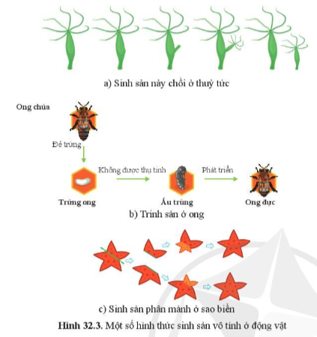
? Kể tên các hình thức sinh sản vô tính ở động vật.

Slide 24
III
Sinh sản vô tính ở thực vật và động vật
Thảo luận nhóm
Tiêu chí so sánh | Hình thức sinh sản vô tính
 | Nảy chồi | Trinh sản | Phân mảnh
Khái niệm
Đặc điểm
Ví dụ

Slide 25
Đáp án
Tiêu chí so sánh | Hình thức sinh sản vô tính
 | Nảy chồi | Trinh sản | Phân mảnh
Khái niệm | - Từ cơ thể mẹ nảy ra một cái chồi. Chồi này phát triển thành cá thể mới. | Trứng không thụ tinh mà phát triển thành cá thể mới. | - Cá thể mới được sinh ra từ một mảnh của cơ thể mẹ.
Đặc điểm | - Lúc đầu, cá thể mới phát triển gắn liền với sinh vật mẹ. Sau khi trưởng thành, mới tách hẳn khỏi cơ thể mẹ. - Cá thể mới có vật chất di truyền giống cơ thể mẹ. | - Cá thể mới luôn là giống đực. - Cá thể mới có vật chất di truyền khác cơ thể mẹ. | - Từ một mảnh khuyết thiếu từ mẹ sẽ phát triển đầy đủ thành một cá thể mới hoàn thiện. - Cá thể mới có vật chất di truyền giống cơ thể mẹ.
Ví dụ | Ruột khoang như: Thủy tức | Chân khớp như: Ong, kiến, rệp. | Đỉa, sao biển, giun dẹp

Slide 26


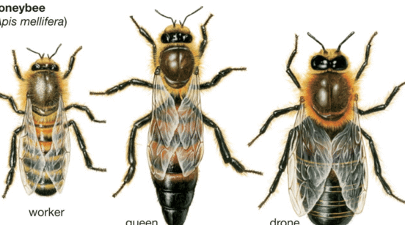
VẬN DỤNG
Bài tập về nhà
Ong thợ và ong chúa được sinh ra như thế nào và vì sao chúng khác nhau về hình thái, vai trò của đàn ong.

Slide 27
III
Vai trò và ứng dụng sinh sản vô tính trong thực tiễn
? Lấy ví dụ cho thấy sinh sản vô tính có vai trò quan trọng trong việc duy trì các đặc điểm của sinh vật.
? Nêu các biện pháp nhân giống vô tính ở thực vật. Mỗi biện pháp lấy ví dụ 1 – 2 loài cây.
? Lấy ví dụ về ứng dụng sinh sản vô tính của sinh vật ở địa phương em
? Kể tên một số loại rau, củ, quả mà gia đình em thường sử dụng được sản xuất bằng hình thức sinh sản sinh dưỡng

Slide 28
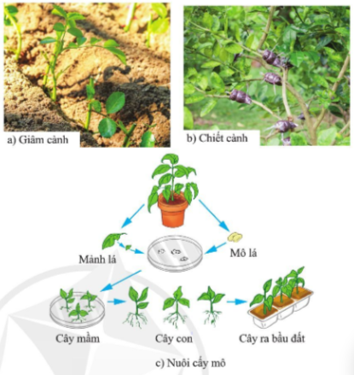
III
Vai trò và ứng dụng sinh sản vô tính trong thực tiễn
Quan sát hình 32.4, giải thích vì sao giâm cành, chiết cành, nuôi cấy mô là những biện pháp nhân nhanh giống cây trồng.

Slide 29
Trò chơi
Ai nhanh tay hơn?

Slide 30
MỞ ĐẦU
1. Có mấy hình thức sinh sản ở sinh vật?
A.
B.
C.
D.
1
2
3
4

Slide 31
2. Các hình thức sinh sản của sinh vật là:
A. Sinh sản vô tính và sinh sản hữu tính
B. Sinh sản vô tính và sinh sản phân mảnh
C. Sinh sản vô tính và sinh sản sinh dưỡng.

Slide 32
3. Sinh sản vô tính có đặc điểm gì?
Cơ thể con chỉ nhận được chất di truyền của mẹ nên giống nhau và giống mẹ.
Không có sự kết hợp giữa yếu tố đực và yếu tố cái.
Có sự kết hợp giữa yếu tố đực và yếu tố cái
Cả A và C đều đúng.

Slide 33
4. Các hình thức sinh sản vô tính ở thực vật là:
Nảy chồi và phân nhánh
Sinh sản bằng bào tử và sinh sản sinh dưỡng
Trinh sản và phân nhánh

Slide 34
5. Các hình thức sinh sản vô tính ở động vật là?
Nảy chồi, phân mảnh và trinh sản
Nảy chồi, sinh sản bằng bào tử và trinh sản
Nảy chồi, phân mảnh và sinh sản bằng bào tử
Nảy chồi, sinh sản bằng bào tử và sinh sản sinh dưỡng.

Slide 35
Biện pháp 1:
Vai trò và ứng dụng sinh sản vô tính trong thực tiễn
Kể tên một số loại rau, củ quả mà gia đình thường sử dụng bằng hình thức sinh sản sinh dưỡng

